Slide 1
Dobre praktyki rewitalizacji
Jarosław Sawicki
Instytut Badawczy IPC Sp. z o.o.

Slide 2
Rewitalizacja
Definicja
zespół działań urbanistycznych i planistycznych, koordynowanych przez lokalną administrację samorządową, których celem jest społeczne, architektoniczne, planistyczne i ekonomiczne korzystne przekształcenie wyodrębnionego obszaru gminy będącego w stanie kryzysu wynikającego z czynników ekonomicznych i społecznych.

Slide 3
Rewitalizacja
Definicja
zespół działań urbanistycznych i planistycznych, koordynowanych przez lokalną administrację samorządową, których celem jest społeczne, architektoniczne, planistyczne i ekonomiczne korzystne przekształcenie wyodrębnionego obszaru gminy będącego w stanie kryzysu wynikającego z czynników ekonomicznych i społecznych.
proces wyprowadzania ze stanu kryzysowego obszarów zdegradowanych, prowadzony w sposób kompleksowy, poprzez zintegrowane działania na rzecz lokalnej społeczności, przestrzeni i gospodarki, skoncentrowane terytorialnie, prowadzone przez interesariuszy rewitalizacji na podstawie gminnego programu rewitalizacji

Slide 4
Dobre praktyki

Slide 5
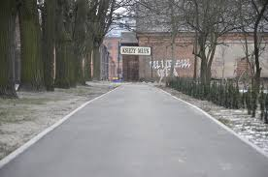
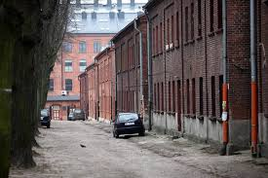
Łódź Księży Młyn
Osiedle Księży Młyn powstało w latach 70. XIX wieku jako część zespołu fabryczno-mieszkaniowego. Budynki mieszkalne (tzw. famuły), wzniesione dla robotników, nie są wyszukane pod względem architektonicznym. O dużej wartości osiedla przesądza natomiast zachowany układ przestrzenny.
Koncepcja rewitalizacji osiedla została opracowana z udziałem mieszkańców. Z początku poważną trudnością w realizacji projektu była nieufność, a nawet nieomal wrogość z ich strony. Ta postawa wynikała ze złych doświadczeń – długoletniego braku remontów i niedotrzymywanych obietnic związanych z możliwością zamiany lokali.

Slide 6
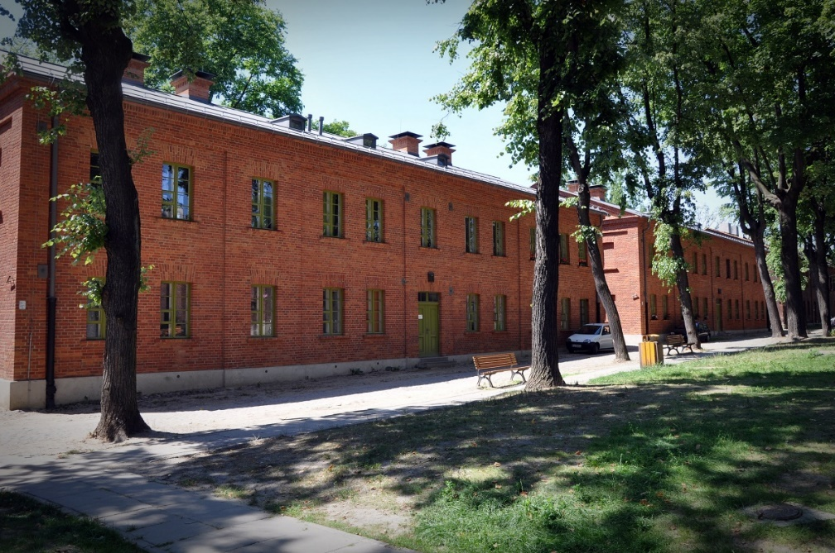
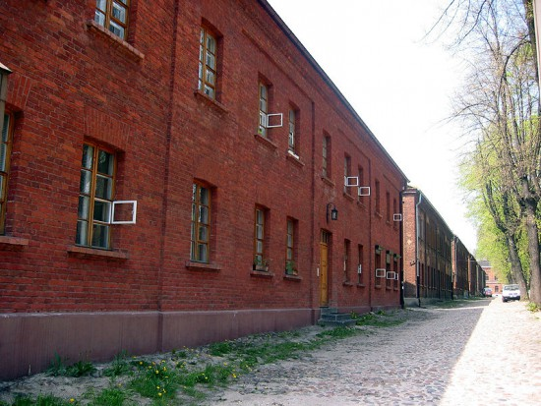
Łódź Księży Młyn
Poprawa warunków życia odbywa się przy zachowaniu specyfiki, która przesądza o wyjątkowości tego układu urbanistycznego.
Umiarkowanie w nadawaniu obszarowi nowych funkcji pozwoli uniknąć zbyt wysokich kosztów utrzymania obiektów, na przykład przeznaczonych na działalność kulturalną, niewspółmiernie wysokich w stosunku do liczby użytkowników (usługi mają zająć nie więcej niż 15% powierzchni).
Wypracowano różne formy konsultacji społecznych, co jest szczególnie cenne, ponieważ żadna pojedyncza forma nie gwarantowała pełnego poznania problemów i potrzeb mieszkańców.
Aktywny udział aktywistów lub organizacji, którzy będą dbali o uwzględnienie potrzeb słabszych interesariuszy

Slide 7
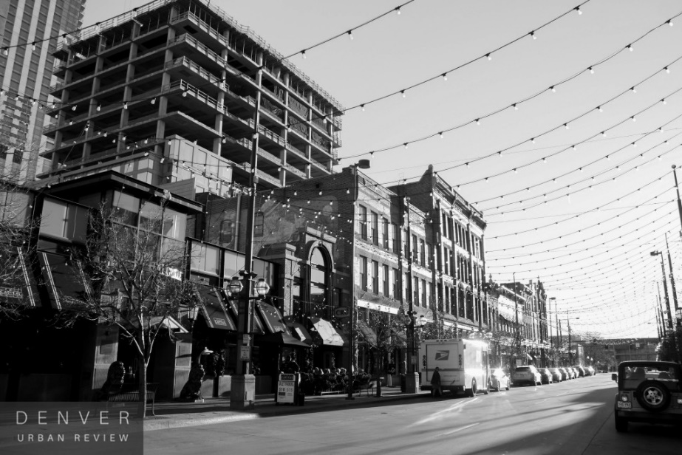
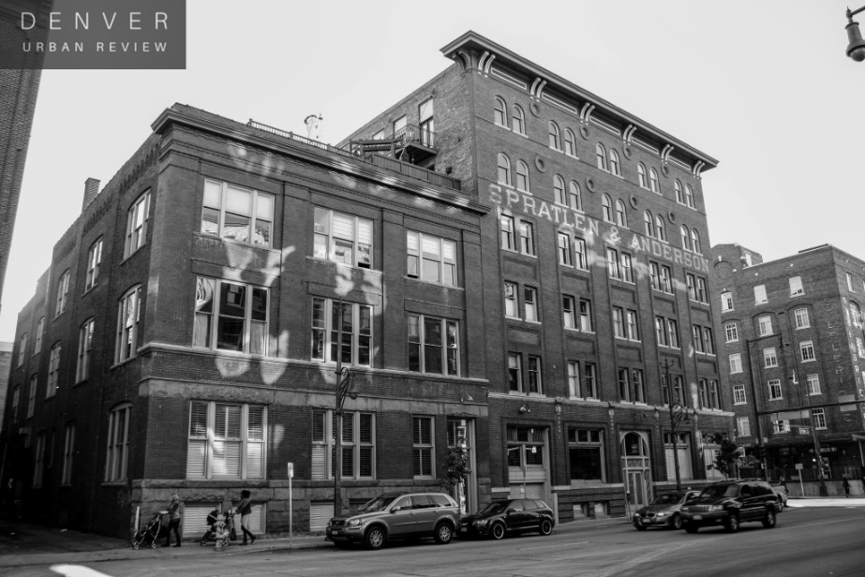
Denver Śródmieście
W 1988 Dolne Śródmieście (Lower Downtown) zostało ogłoszone dzielnica historyczną. Wiązało się to z wytyczeniem granic dzielnicy, co pozwoliło oddzielić ja od innych sąsiednich rejonów miasta. W celu odróżnienia śródmieścia, zwanego popularnie LoDo, władze miejskie podjęły działania zmierzające od poprawy wizerunku krajobrazu miejskiego.
Zainstalowano nowe lampy uliczne, ławki, studzienki kanalizacyjne, wyodrębniono miejsca parkingowe oraz zmieniono znaki. Te przedsięwzięcia połączone z renowacją starych budynków oraz przebudowa byłych budynków biurowych w mieszkalne bloki przyczyniło się do ożywienia tej części miasta.

Slide 8
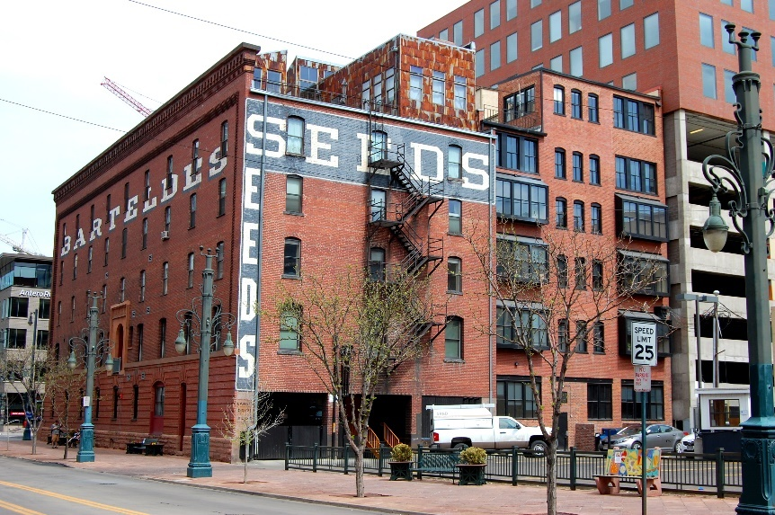
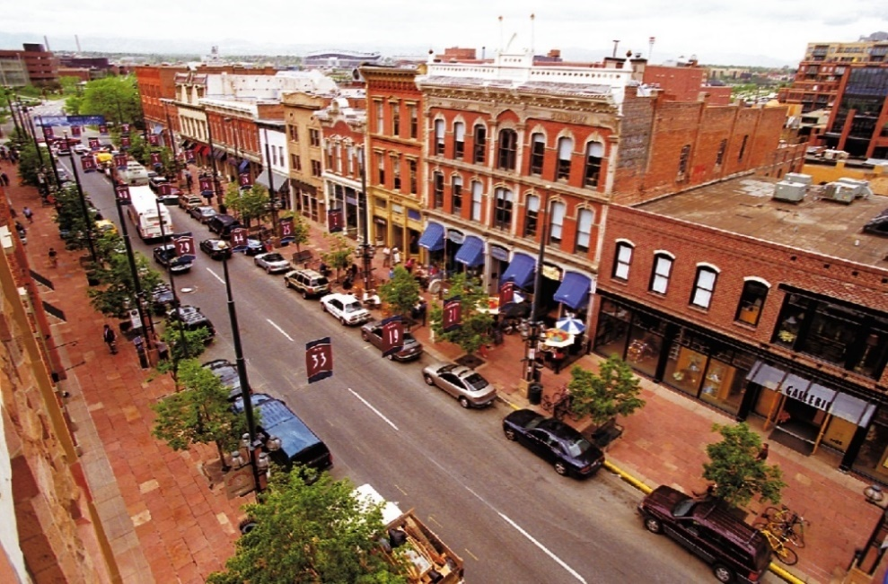
Denver Śródmieście
Dziesięć kroków, w celu ożywienia śródmieścia:
1. Osiedlenie ludzi w śródmieściu musi być priorytetem politycznym i biznesowym
2. Śródmieście musi być widoczne
3. Śródmieście musi być dostępne
4. Śródmieście musi posiadać nowe i atrakcyjne udogodnienia
5. Śródmieście musi być czyste i bezpieczne
6. Zachowanie i odrestaurowanie starego budownictwa
7. Wsparcie dla wzrostu osiedlania w śródmieściu
8. Zasoby miasta powinny być przeznaczone na osiedlanie
9. Aktywne sąsiednie dzielnice śródmieścia
10. Rewitalizacja śródmieścia nie jest procesem skończonym

Slide 9
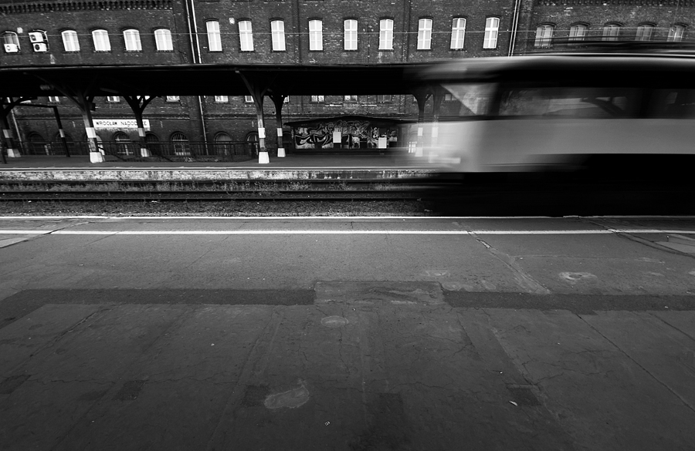
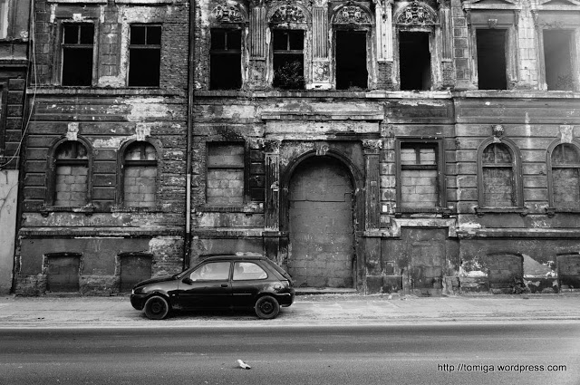
Wrocław Nadodrze
Nadodrze - osiedle wydzielone w 1991 z większego wrocławskiego osiedla - Ołbina - leżącego teraz od niego na wschód; graniczy też (na północy) z Kleczkowem, na zachodzie z lokowanym w średniowieczu Starym Miastem. Nadodrze, leżące na terenach nazywanych „Przedmieściem Odrzańskim” (niem. Oder Vorstadt) zostało włączone w granice miasta w 1808, po zburzeniu fortyfikacji miejskich.
Nadodrze to miejsce szczególne, które w miejskim krajobrazie Wrocławia zajmuje istotną pozycję. Tworzą je piękne, choć trochę zapomniane i zniszczone kamienice, z centralnym punktem - Dworcem Nadodrze .

Slide 10
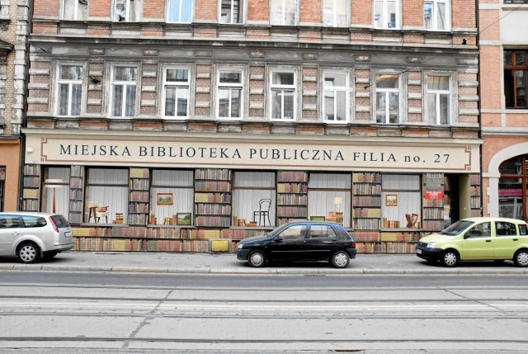
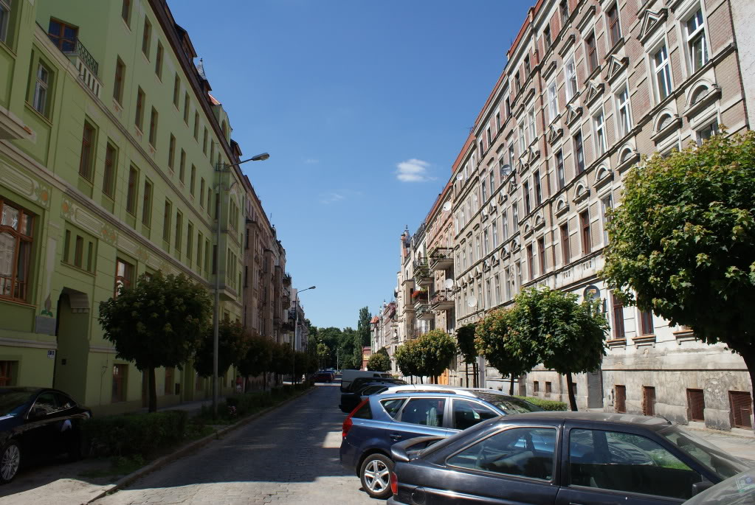
Wrocław Nadodrze
Początkowo prowadząca rewitalizację Nadodrza Wrocławska Rewitalizacja Sp. z o.o. oparła się na zapisach programu rewitalizacji. Okazało się to jednak niewystarczające przy podejmowaniu bieżących decyzji zarządczych. W związku z tym w 2011 roku powstał Masterplan, dokument o charakterze operacyjnym, który stał się podstawą do podejmowanych decyzji. Określa on na podstawie przeprowadzonych analiz cele przekształceń obszaru, wskazuje sposoby ich osiągania i obejmuje wszystkie istotne kwestie: urbanistyczne, społeczne, gospodarcze i przyrodnicze, z uwzględnieniem wzajemnych powiązań.
W Nadodrzu zaproponowano również wprowadzenie funkcji menedżera kwartału, czyli podmiotu, który ma za zadanie poszukiwać partnerów do przedsięwzięć i m.in. udzielać przedsiębiorcom informacji oraz doradzać w zakresie oferty lokali użytkowych, możliwości ich przebudowy lub aranżacji. Menadżer kwartału mógłby również wspierać działania przedsiębiorców związane z autopromocją lub zrzeszeniem miejscowych środowisk handlowych.

Slide 11
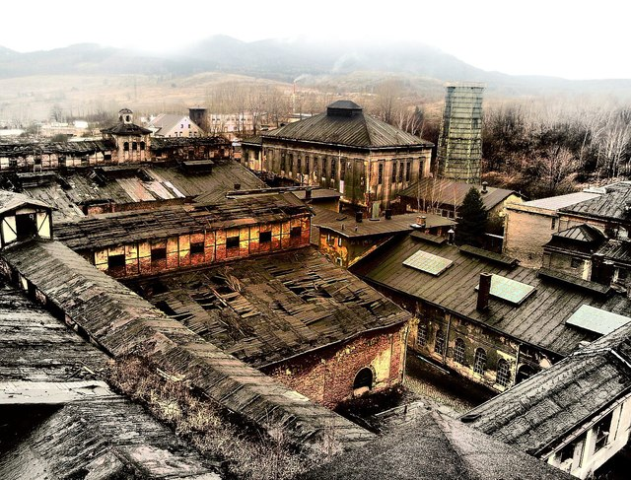
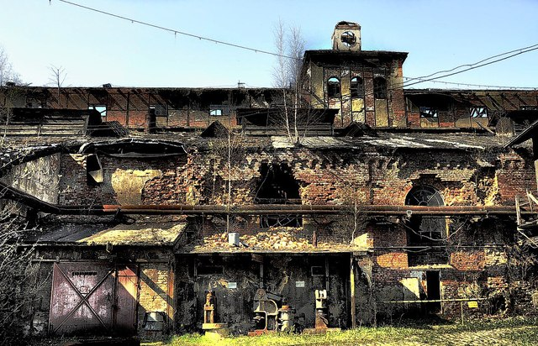
Wałbrzych Kopalnia Julia
Kopalnia znajdująca się w dzielnicy Wałbrzycha Biały Kamień, działająca w latach 1770–1996. Obszar górniczy kopalni zlokalizowany był w północnej części Dolnośląskiego Zagłębia Węglowego. Obecnie na tym terenie mieści się Muzeum Przemysłu i Techniki w Wałbrzychu.
Ze względu na nieopłacalność wydobycia węgla w 1990 kopalnia została postawiona w stan likwidacji. 20 września 1996 kopalnia "Julia" zakończyła eksploatację, a 17 sierpnia 1998 zakończono likwidację wyrobisk podziemnych.

Slide 12
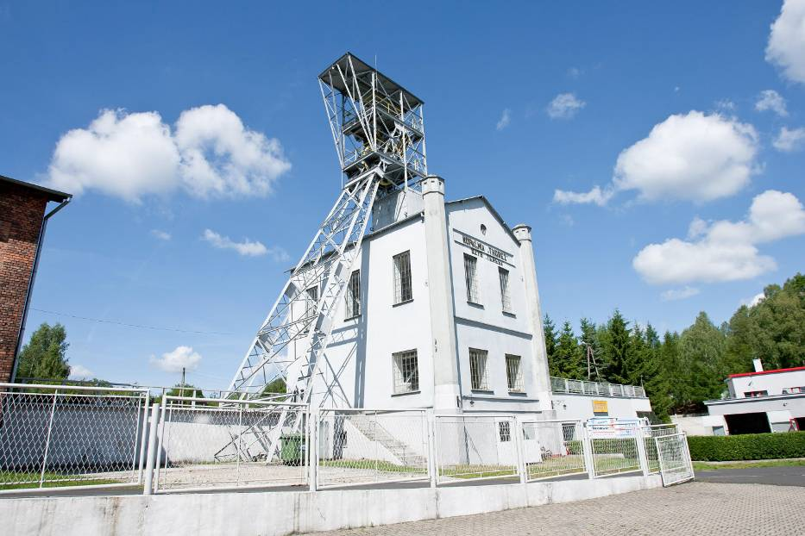
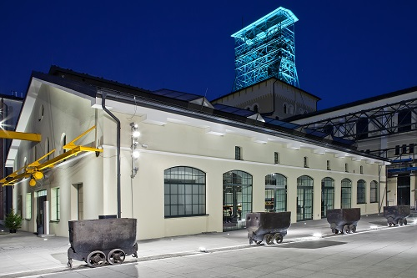
Wałbrzych Kopalnia Julia
Stara Kopalnia – Centrum Nauki i Sztuki to powstały na terenie zamkniętej w 1996 r. Kopalni Węgla Kamiennego Julia w Wałbrzychu kompleks łączący w sobie funkcje muzealne, wystawiennicze, edukacyjne, usługowe oraz siedzibę organizacji pozarządowych W 2009 r. Gmina Wałbrzych złożyła wniosek do Ministerstwa Kultury i dziedzictwa Narodowego o dofinansowanie projektu pod nazwą „Rewitalizacja i adaptacja na cele kulturalne byłej KWK „Julia” – Zadanie 1 projektu Parku Wielokulturowego – Stara Kopalnia w Wałbrzychu”. Na realizację tego wniosku otrzymała w 2010 r. dotację w wysokości 35,7 mln zł z Programu Operacyjnego Infrastruktura i Środowisko, przeznaczone na ochronę i zachowanie dziedzictwa kulturowego o znaczeniu ponadregionalnym z Ministerstwa Kultury i Dziedzictwa Narodowego.
Projekt odnowy zabudowań KWK Julia i placu Teatralnego w Śródmieściu stanowi odpowiedź na niedostateczny udział mieszkańców w kulturze i brak przestrzeni publicznej, która mogłaby temu celowi służyć.
– projekt flagowy wzmocnieniem działań kulturalnych w mieście
– kwestie przestrzenne
– kwestie kulturowe

Slide 13
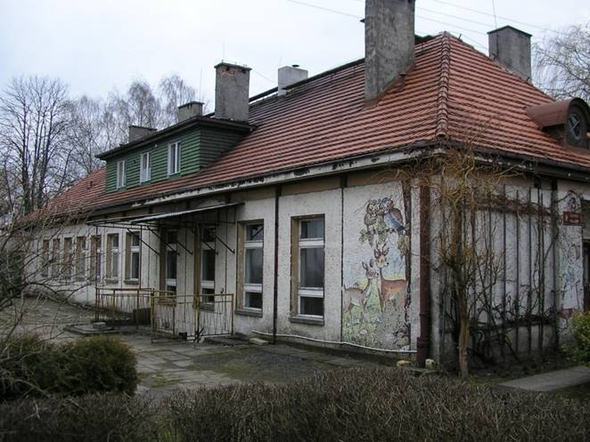
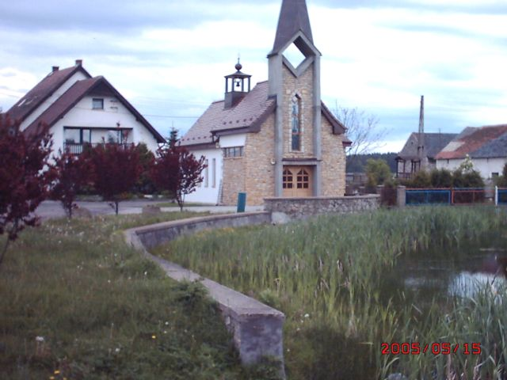
Kamionek
Kamionek - wieś położona na terenie gminy Gogolin. Obejmuje obszar 1578,11ha, głównie są to pola uprawne otoczone lasem. Sołectwo Kamionek położone jest na skraju Wyżyny Śląskiej.
Na terenie miejscowości znajduje się wzniesienie Szpica (256,3 m n.p.m.) oraz rezerwat przyrody “Kamień Śląski”, w którym rośnie rzadki gatunek drzewa o nazwie jarząb brekinia. W centrum wsi znajduje się staw z zabytkową studnią pochodzącą prawdopodobnie z czasów średniowiecznych. Studnia jest cembrowana kamieniem, wybudowana prawdopodobnie przez pierwszych mieszkańców.

Slide 14
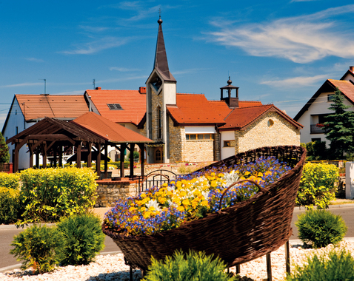
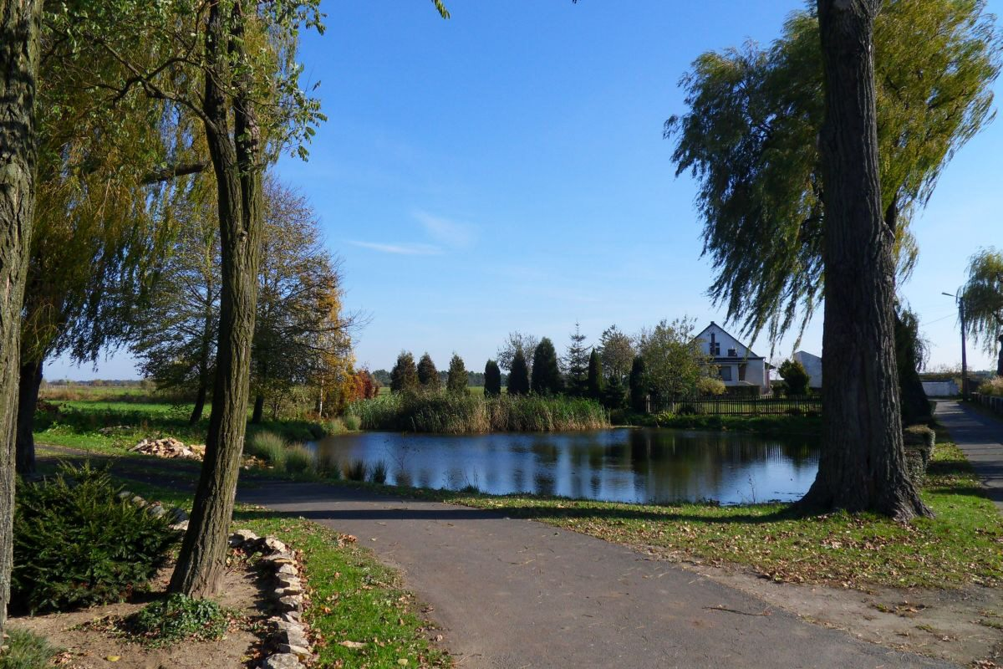
Kamionek
Cechą charakterystyczną odnowy wsi jest aktywność mieszkańców i bardzo dobre efekty podjętych działań. Zaangażowanie mieszkańców stanowi konieczny warunek powodzenia odnowy rozumianej jako długotrwały, wielopłaszczyznowy proces rozwoju lokalnego, co w tym przypadku zostało zrealizowane m.in. przez utworzenie Grupy Odnowy Wsi.
Za dobrą praktykę należy zwłaszcza uznać specyficzny samonapędzający się mechanizm. Warunkiem koniecznym była obecność silnego lidera zaszczepiającego ideę odnowy i aktywującego do działań. Jego wysiłkom musiała towarzyszyć otwartość i chęć ze strony mieszkańców. Ich współpraca z liderem przejawiała się w drobnych działaniach, jak i strategicznych przedsięwzięciach.

